Slide 3
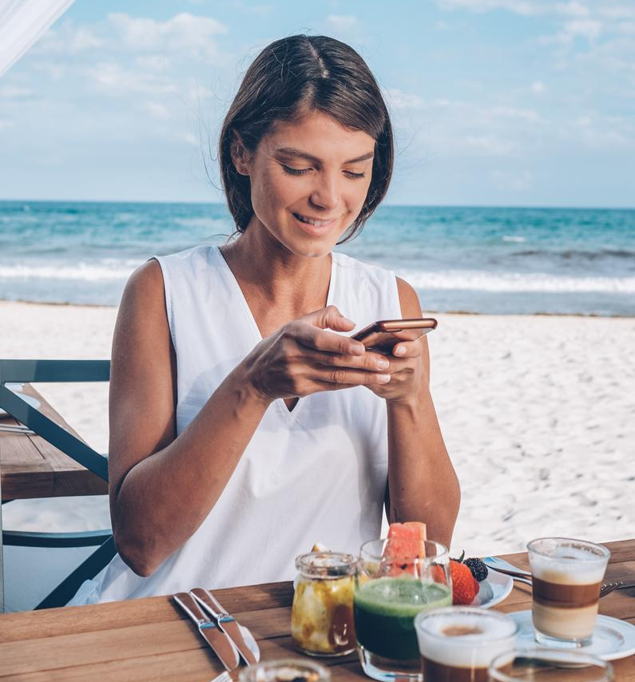
DIE VIER SÄULEN
HOW WE CARE PRINZIPIEN
Vier Prinzipien, die uns helfen, dieses Konzept zum Leben zu erwecken
Sichere
Umgebung
Soziale
Distanz
Wir machen Ihre Reise sicherer
Bleib getrennt, bleib vereint
Hygiene Standards
Smart Innovation
Vollständige Desinfektion, mehr Seelenfrieden
führender innovativer Luxus

Slide 4
Wir kümmern uns um alles – und ganz besonders um Sie!
Iberostar Travel at Ease Sorglos-Paket für kostenlose Assistenz
*verlängert bis zum 30.09.2021*
Wir sind da, wenn Sie uns am meisten brauchen Im unwahrscheinlichen Fall, dass Sie oder ein Familienmitglied während Ihres Aufenthaltes Symptome von COVID-19 aufweisen, bietet Iberostar eine Reihe von ergänzenden Leistungen.
Wir wollen, dass Sie entspannt reisen und sich auf das Wesentliche konzentrieren: sich wohlfühlen und Spaß haben.

Slide 5
WAVE OF CHANGE
Mitten in der Wave of Change
Wave of Change ist unsere Pionierbewegung zugunsten der Nachhaltigkeit, die zum
Ziel hat, die Ozeane mithilfe von drei wichtigen Säulen zu schützen: den Verbrauch von Kunststoffen reduzieren und die Kreislaufwirtschaft fördern, den verantwortungsvollen Konsum von Fisch und Meeresfrüchten unterstützen sowie den Zustand der Küsten verbessern. Dank unserer Initiative haben wir bereits einige sehr wichtige Ziele erreicht:
REDUZIERUNG DES
KUNSTSTOFFVERBAUCHS:
VERBESSERUNG DES
ZUSTANDS DER KÜSTEN:
Erste spanische Hotelkette, die Einwegtüten komplett aus ihren Hotelzimmern entfernt hat
Eröffnung unseres Korallenlabors auf dem Festland sowie einer Aquakultur zum Anbau von Korallen in der Dominikanischen Republik
Bis 2020 vollständige Entfernung von Einwegtüten in all unseren Hotels
Programm zur Genesung des Mangrovenwalds in der Dominikanischen Republik
90 %ige Reduzierung von Plastikstrohhalmen zugunsten kompostierbarer Alternativen
Bildungsprogramme in den Schulen derjenigen Regionen, in denen wir vertreten sind
Schaffung des „Lehrstuhls des Meeres Iberostar“ an der Universität der Balearen zur Förderung der Forschung auf dem Gebiet der Meeresökologie
VERANTWORTUNGSVOLLER KONSUM VON FISCH UND MEERESFRÜCHTEN:
Erste Hotelkette in Südeuropa, der Dominikanischen Republik und Mexiko, die vom Marine Stewardship Council [MSC] sowie vom Aquaculture Stewardship Council [ASC] den Qualitätsstandard der Kontrollkette für ihren nachhaltigen Konsum
von Fisch und Meeresfrüchten verliehen bekommen hat
Kooperation mit dem WWF und FishWise zur Erarbeitung nachhaltiger Vorgehensweisen rund um unsere Fisch- und Meeresfrüchtebestände.
Entfernung von gefährdeten Fisch- und Meeresfrüchtespezies aus unseren Gerichten.
2 8
29

Slide 6
Kuba
La Habana
Varadero
Cayo Santa María
Cayo Coco / Cayo Guillermo
Programm 2022
Service Reisen Giessen & Iberostar Hotels & Resorts
Rund ums Mittelmeer...
Trinidad
Holguín
Santiago de Cuba
l
VARADERO
CAYO COCO /
CAYO GUILLERMO
Iberostar Selection Varadero
Iberostar Taínos
Iberostar Laguna Azul
HAVANNA
Iberostar Parque Central
Iberostar Daiquiri
TRINIDAD
Iberostar Grand Trinidad
3 01

Slide 7
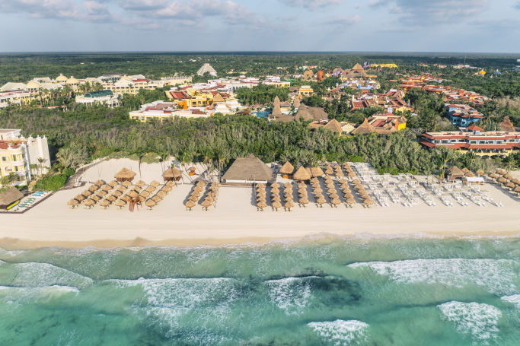
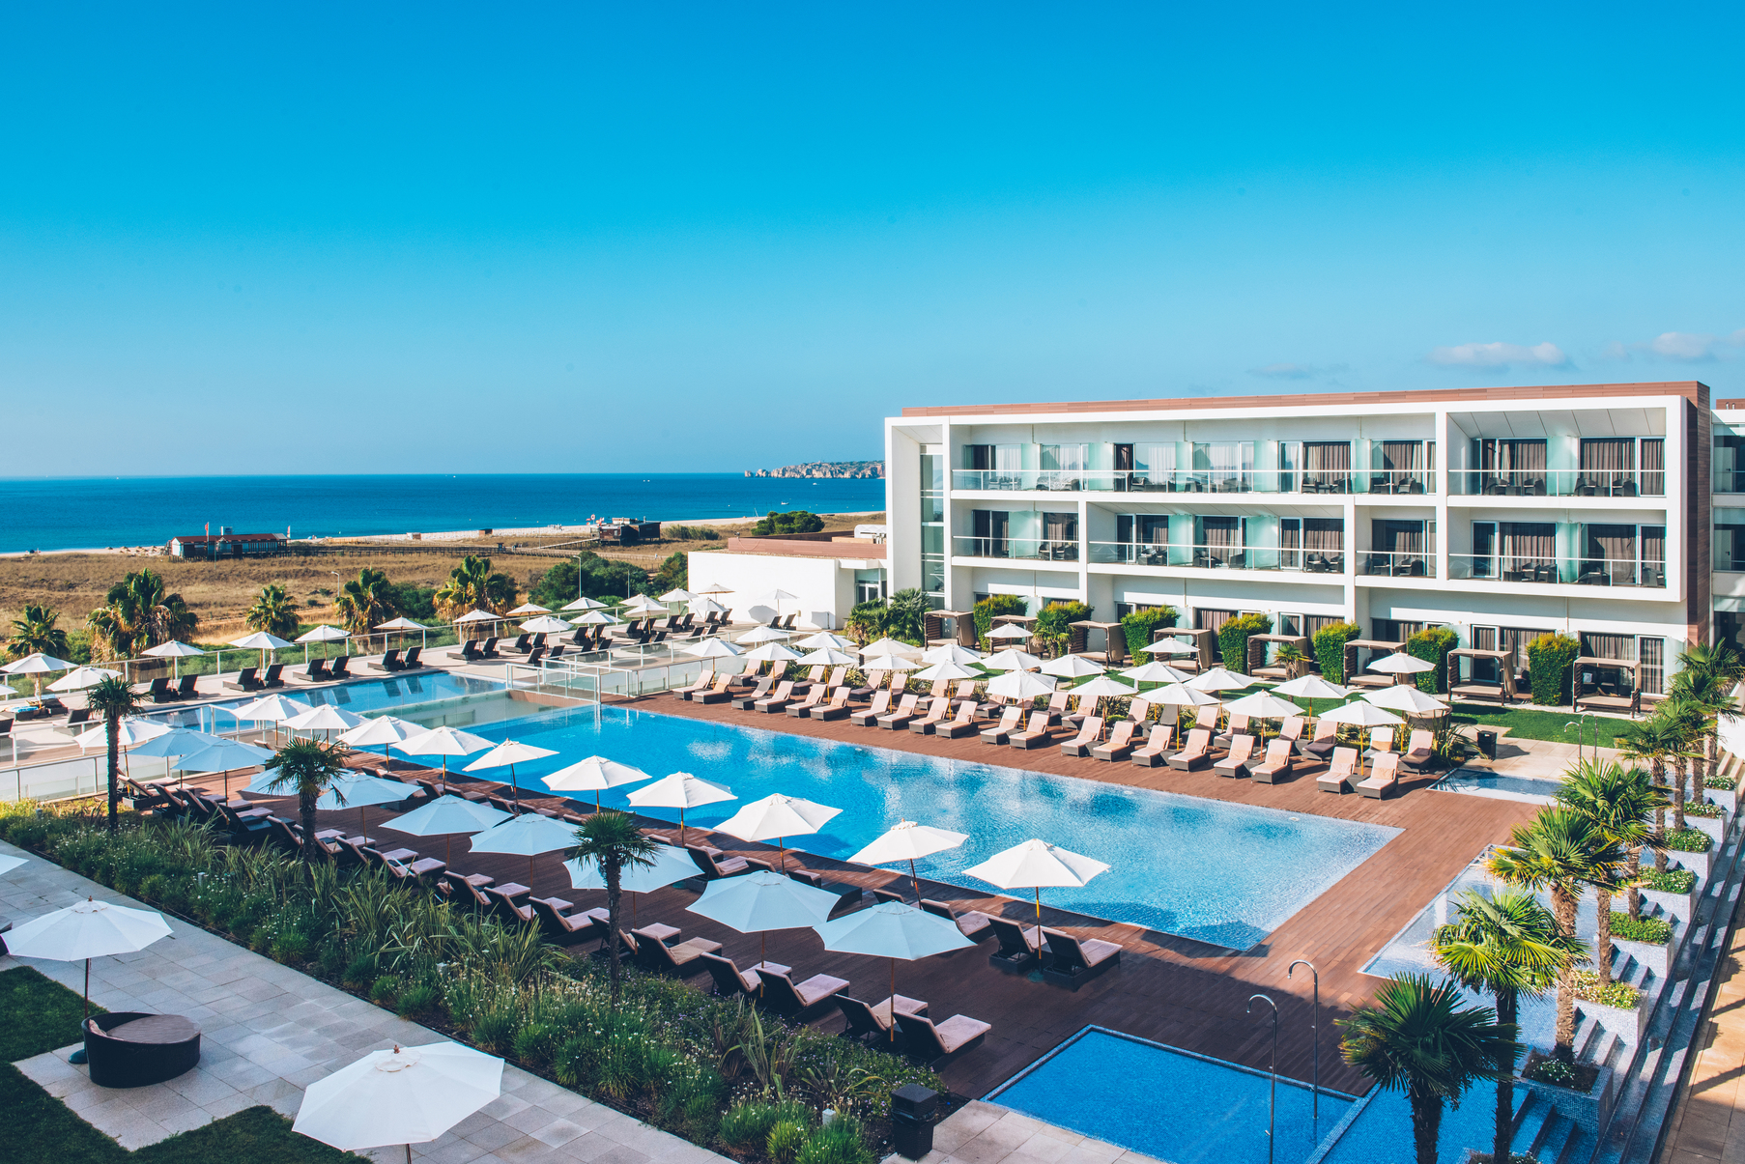
&
Langjährige
Partnerschaft
Mittelmeer
profitieren Sie von vorteilhaften Preisen & guter Verfügbarkeit
Spanien, Portugal & Griechenland
Exklusiv
Fernstrecke
bei Service-Reisen als Paketer
Kuba & Mexiko

Slide 8
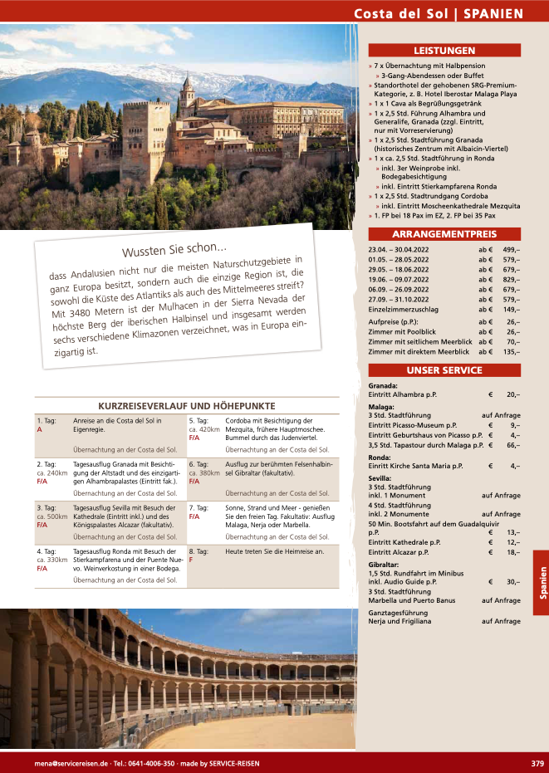
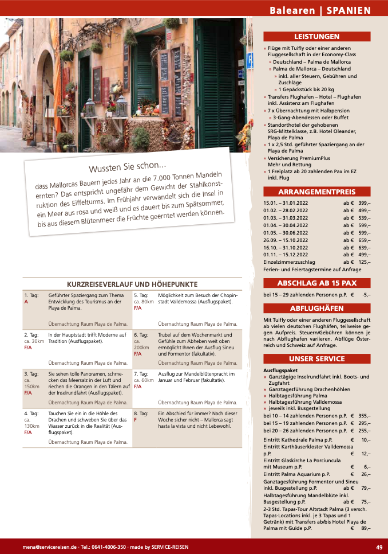
Busreisen
Flugreisen
Mallorca, Andalusien, Algarve
Mallorca, Ibiza, Andalusien, Teneriffa, Lanzarote, Kreta

Slide 9
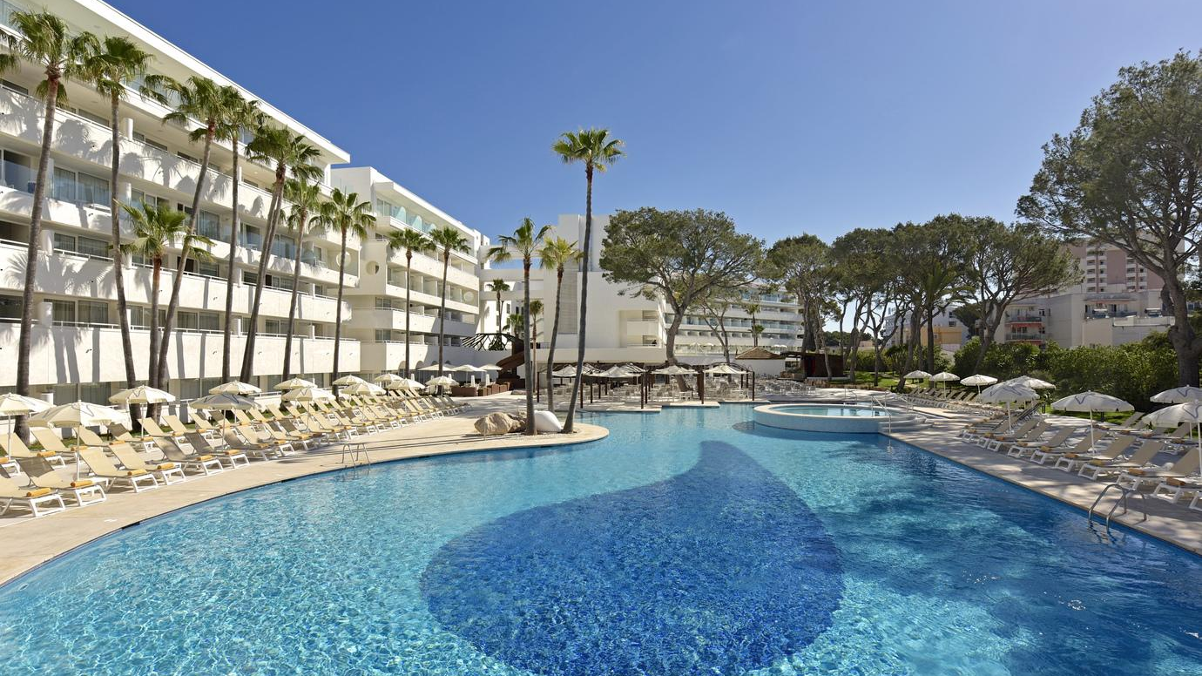
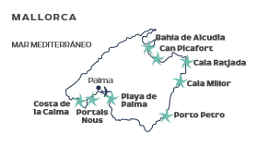

Slide 10
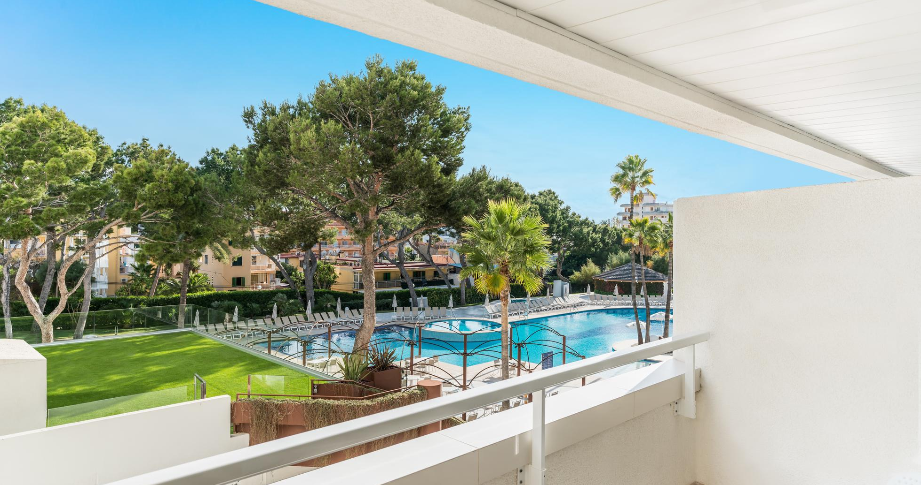
LAGE
80 m bis zum Strand Playa de Palma
15 km bis Palma
3 km bis zum Flughafen Palma (PMI)

Slide 11
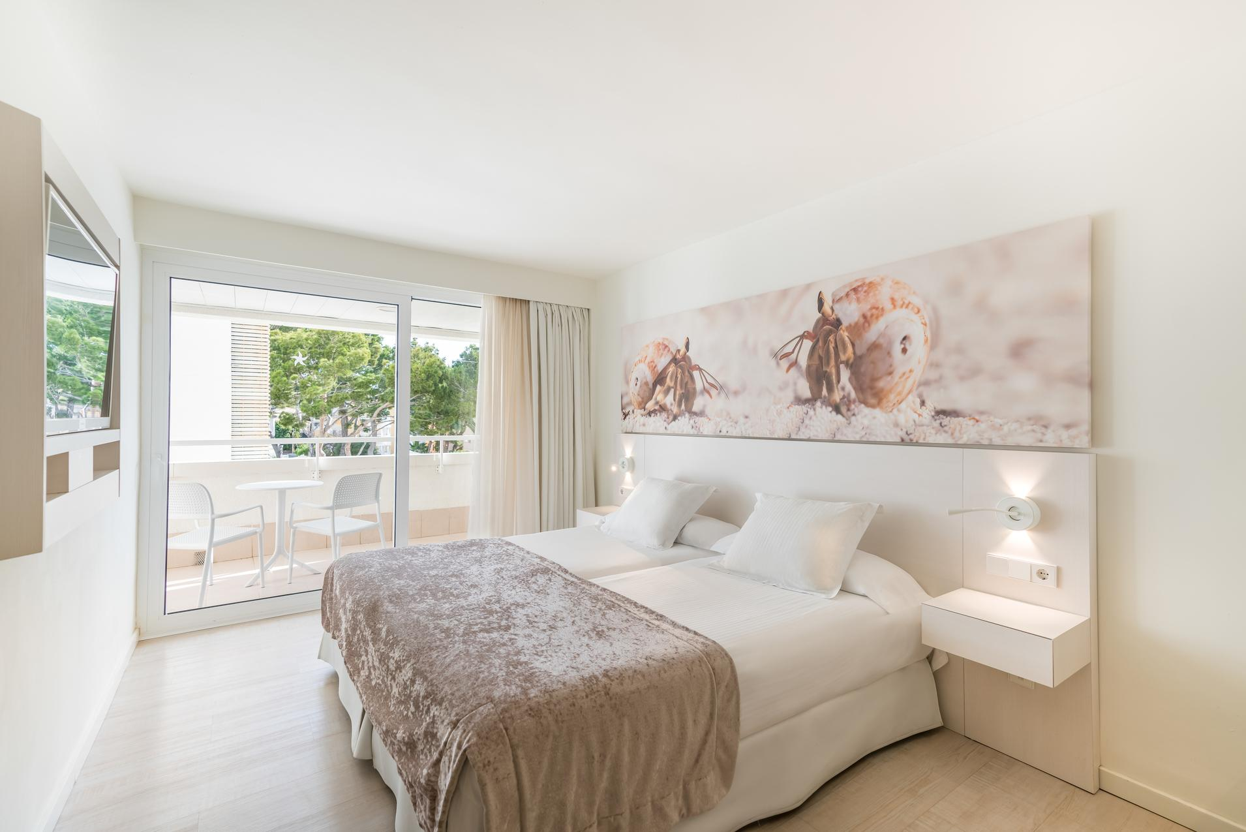
EINRICHTUNGEN UND DIENSTLEISTUNGEN
Außenpool
Beheizter Pool mit Thermalrundgang
Spa ($)
Konferenzräume
Medizinische Betreuung ($)
All inclusive nach Wahl
Star Camp
Spielplätze

Slide 12
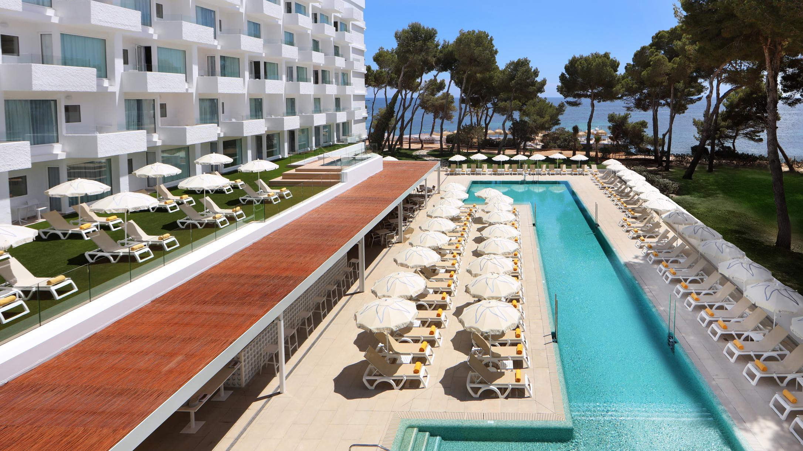
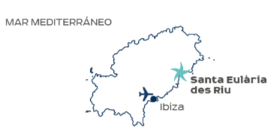

Slide 13
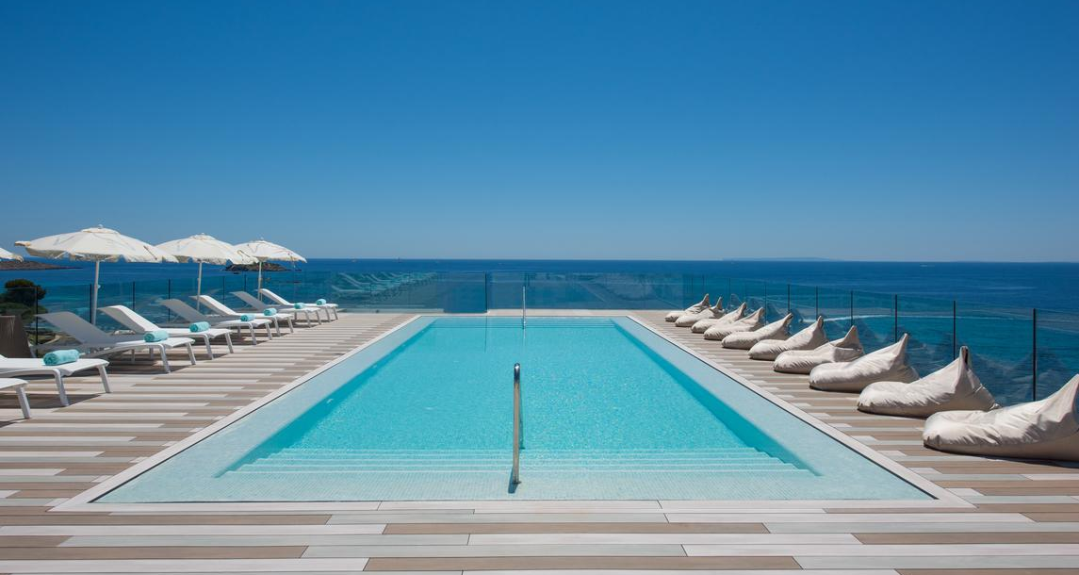
STAR PRESTIGE
Superior Zimmer mit Kaffeemaschine und Minibar zur Begrüßung
VIP-Betreuung mit privater Rezeption
Lounge mit Open Bar, TV und Tageszeitungen
Exklusive Sonnenterrasse mit Bali-Liegen und Sonnenliegen

Slide 14
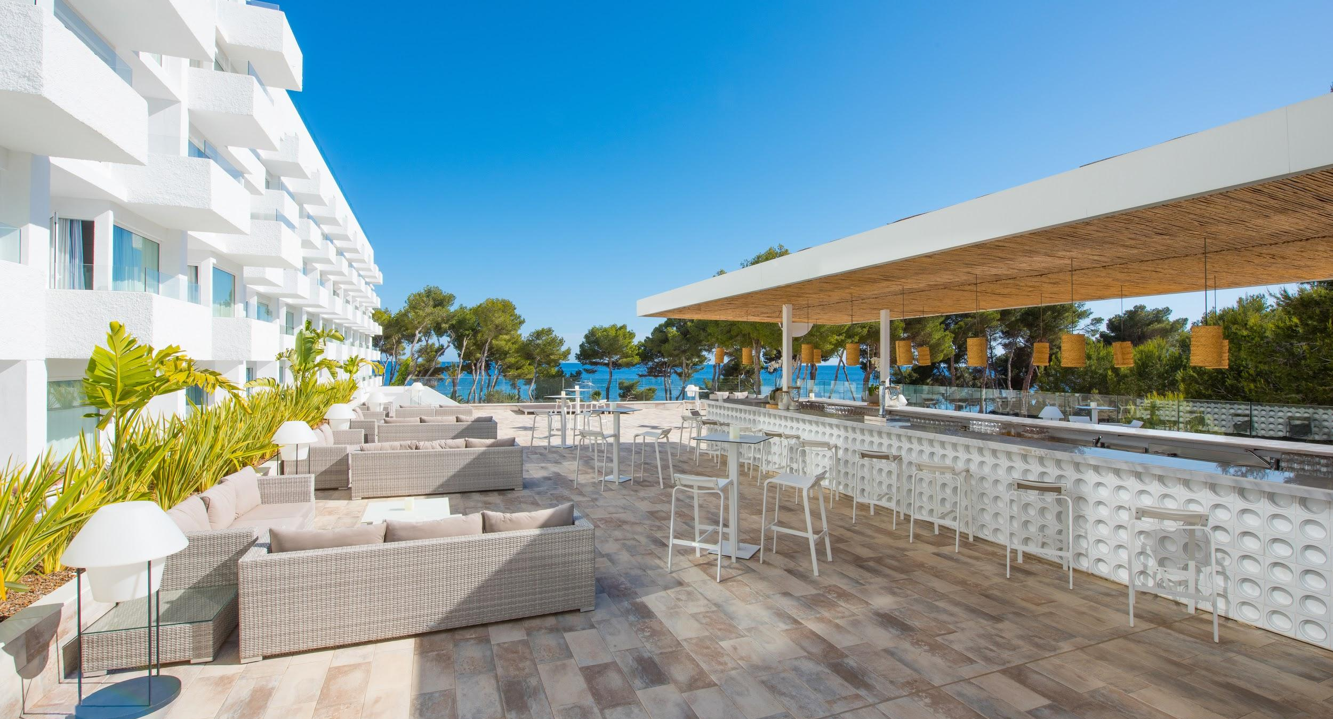
GASTRONOMIE
Buffetrestaurant
Sea Soul Beach Club ($)
2 Bars, darunter eine Themenbar für unterhaltsame Abende

Slide 15
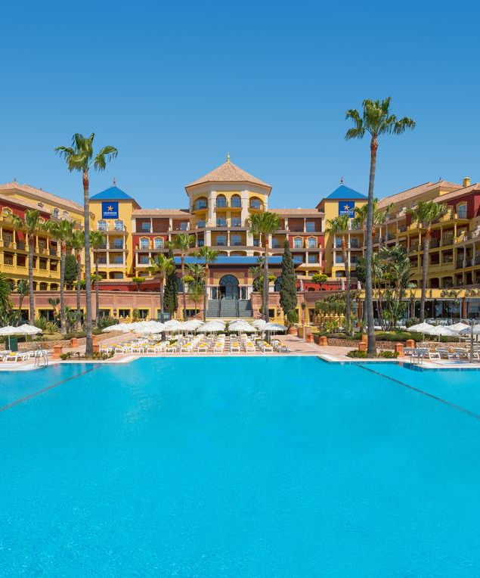
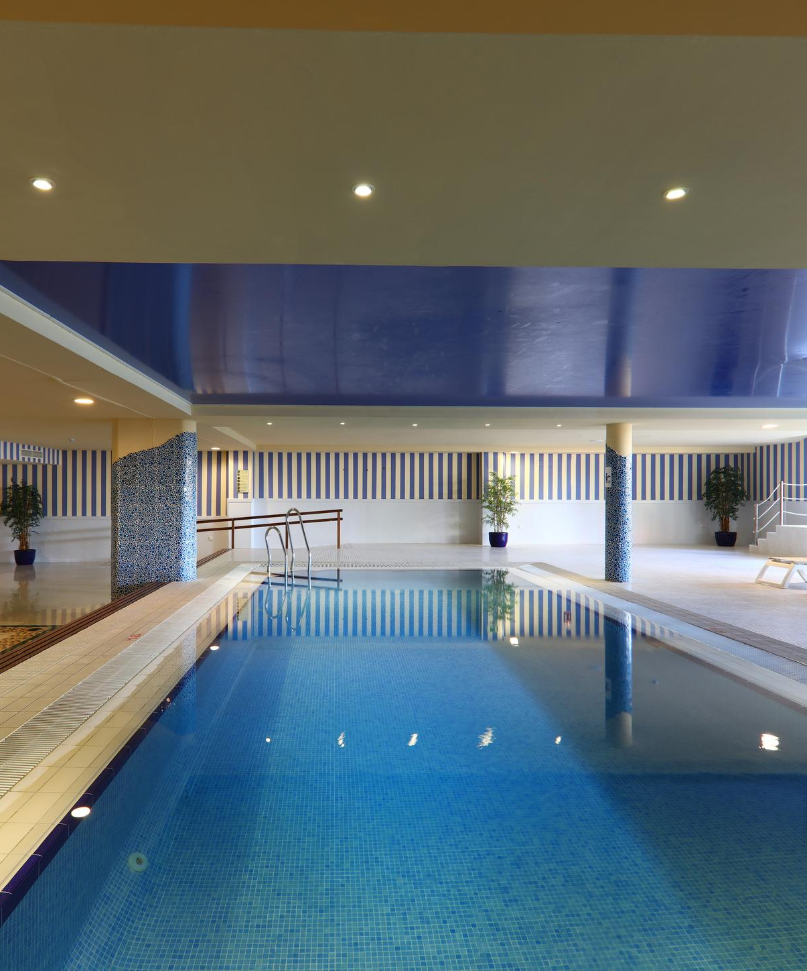
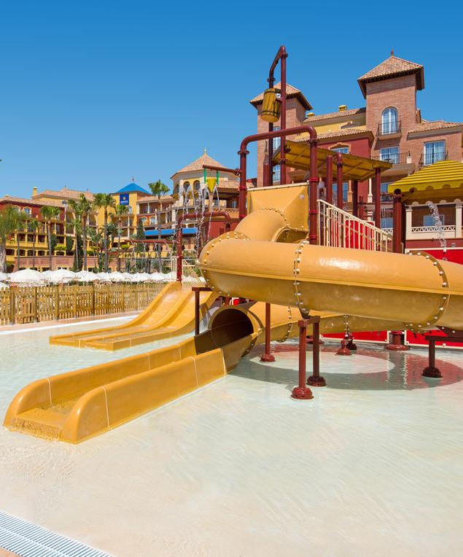

Slide 16
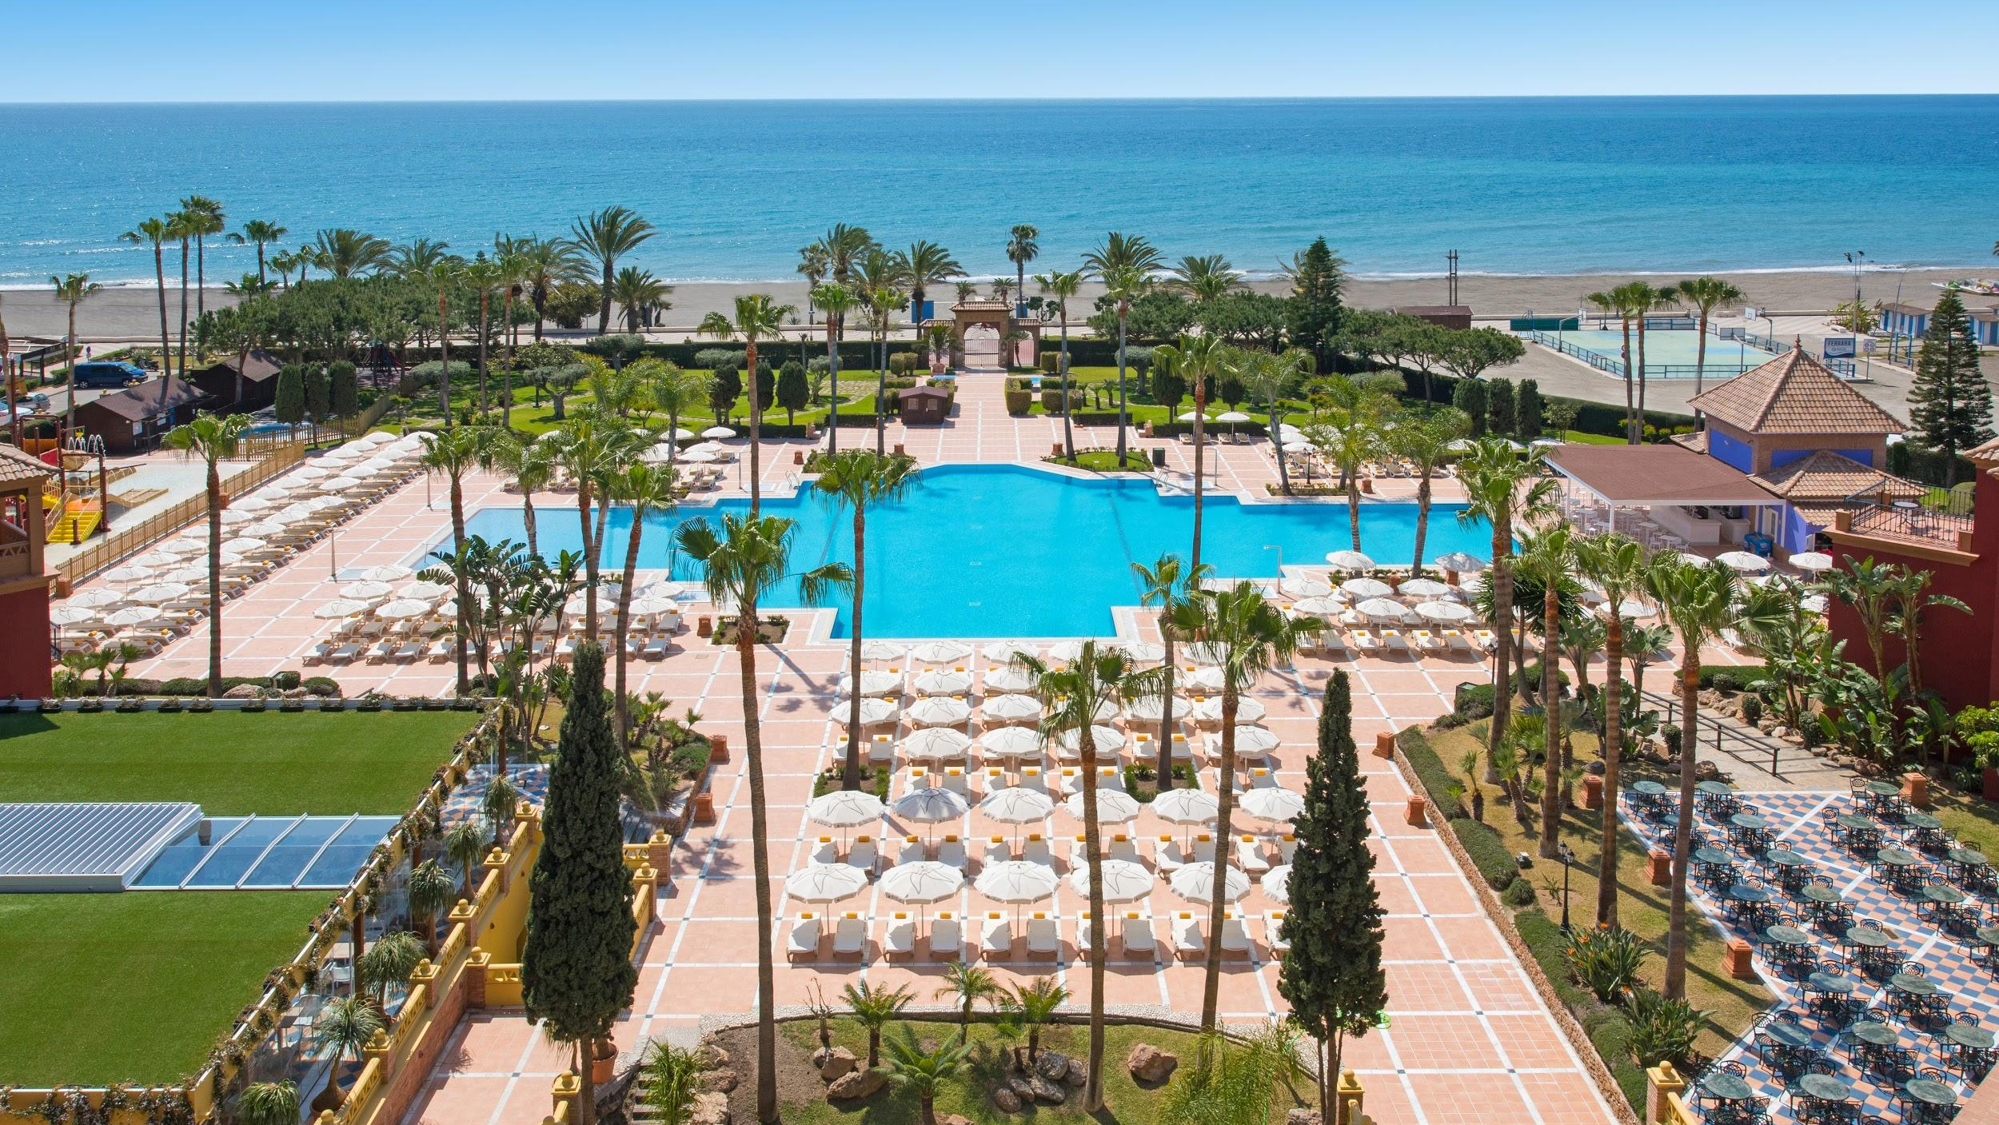
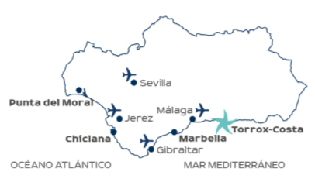

Slide 17
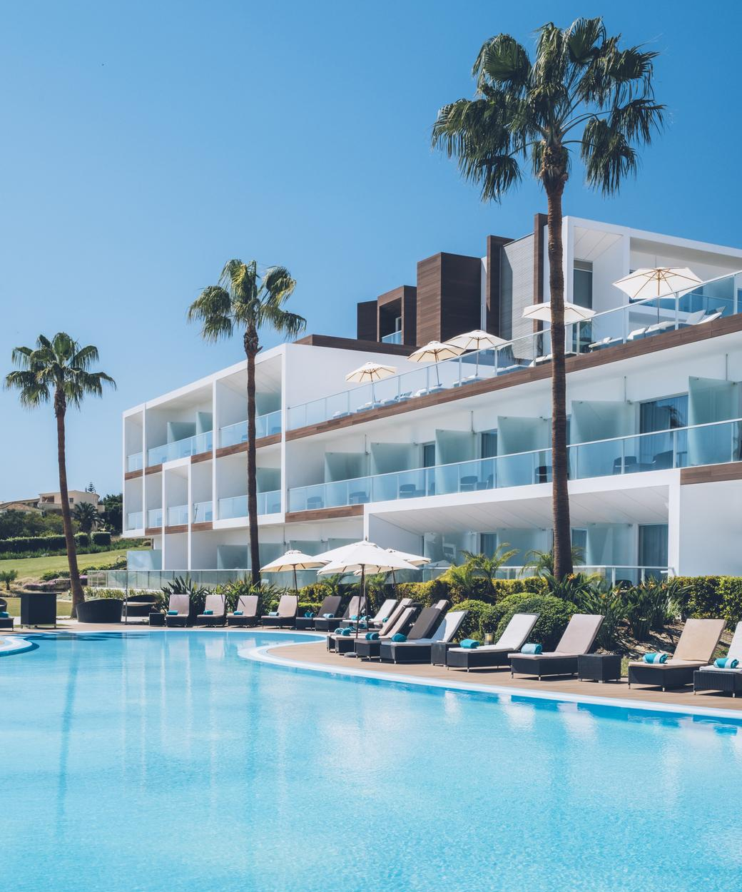
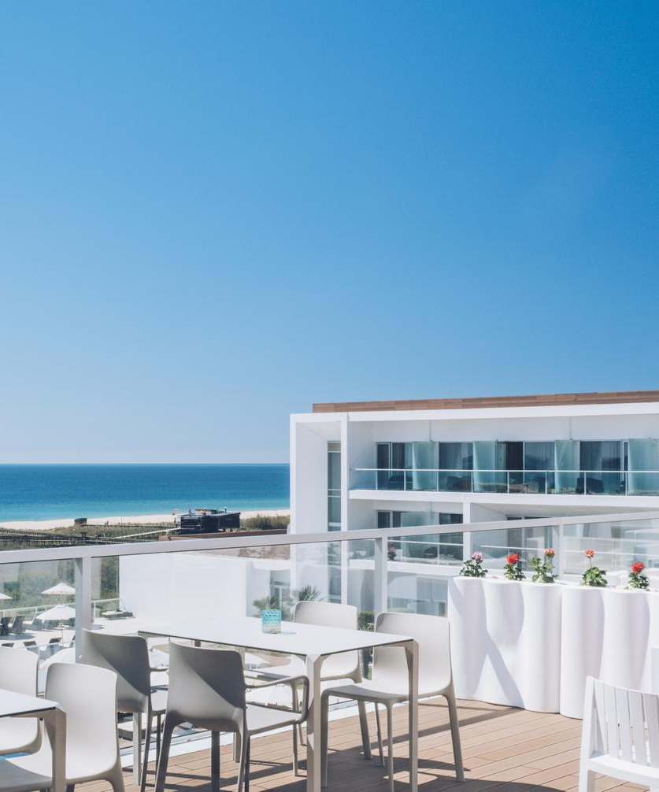
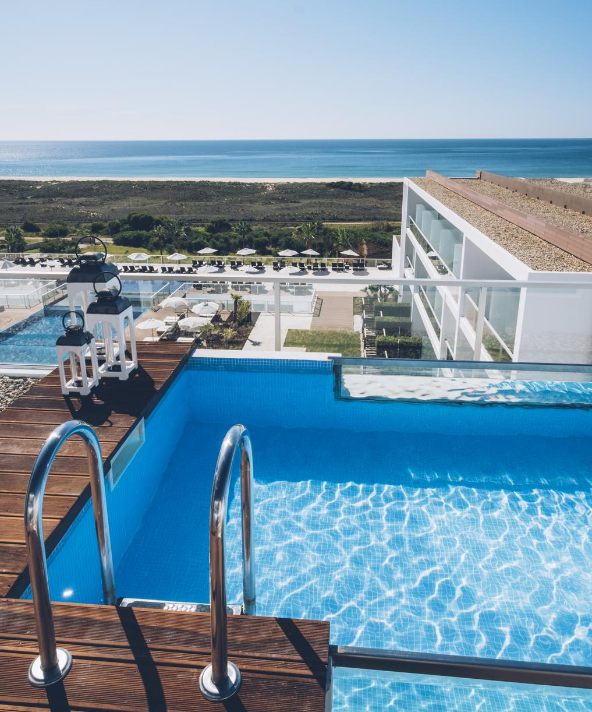

Slide 18
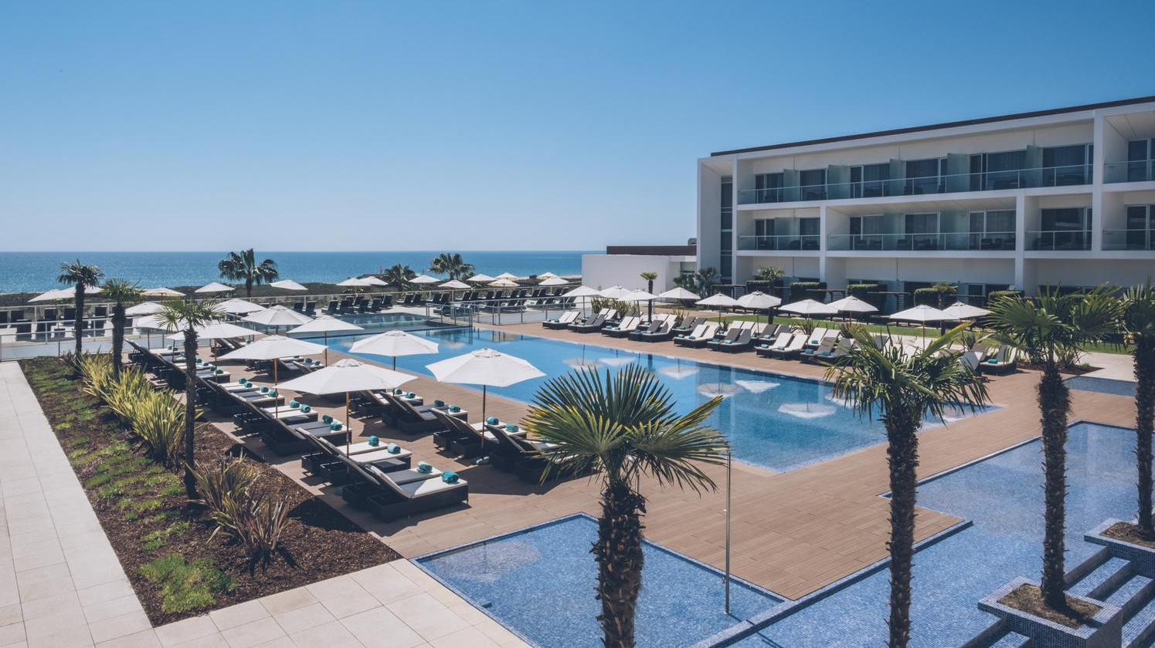
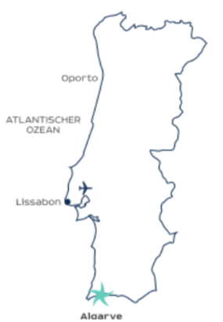

Slide 19
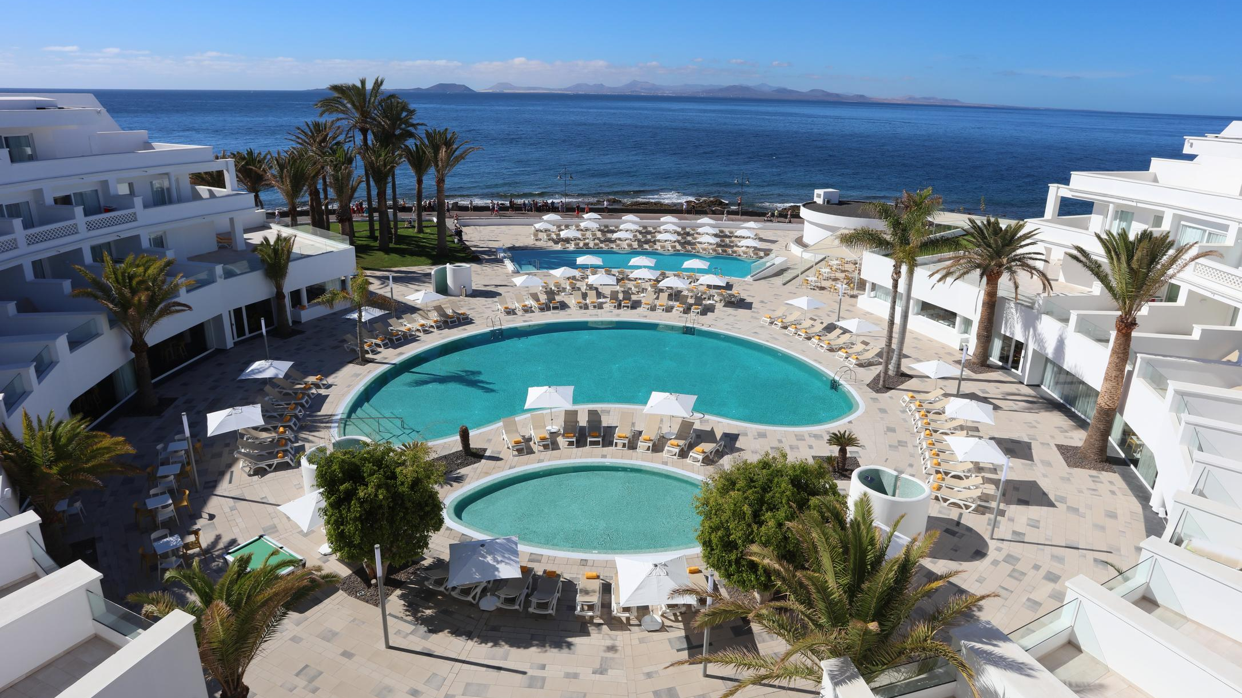

Slide 20
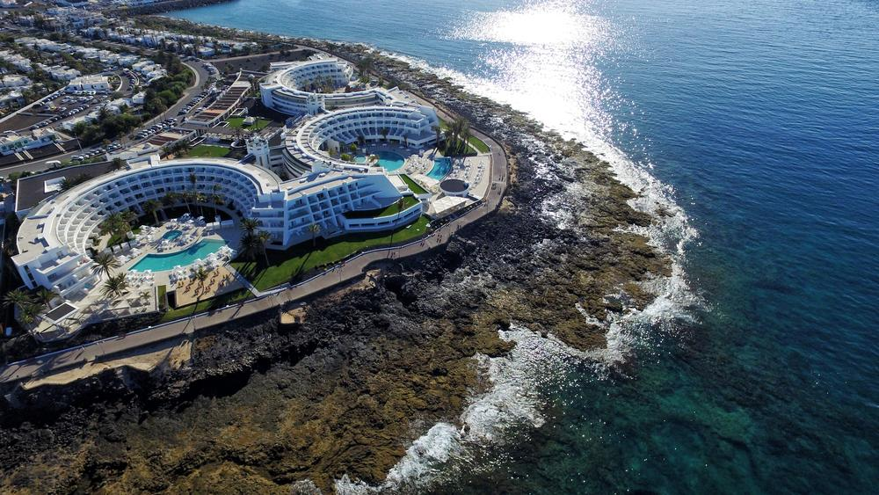

Slide 21
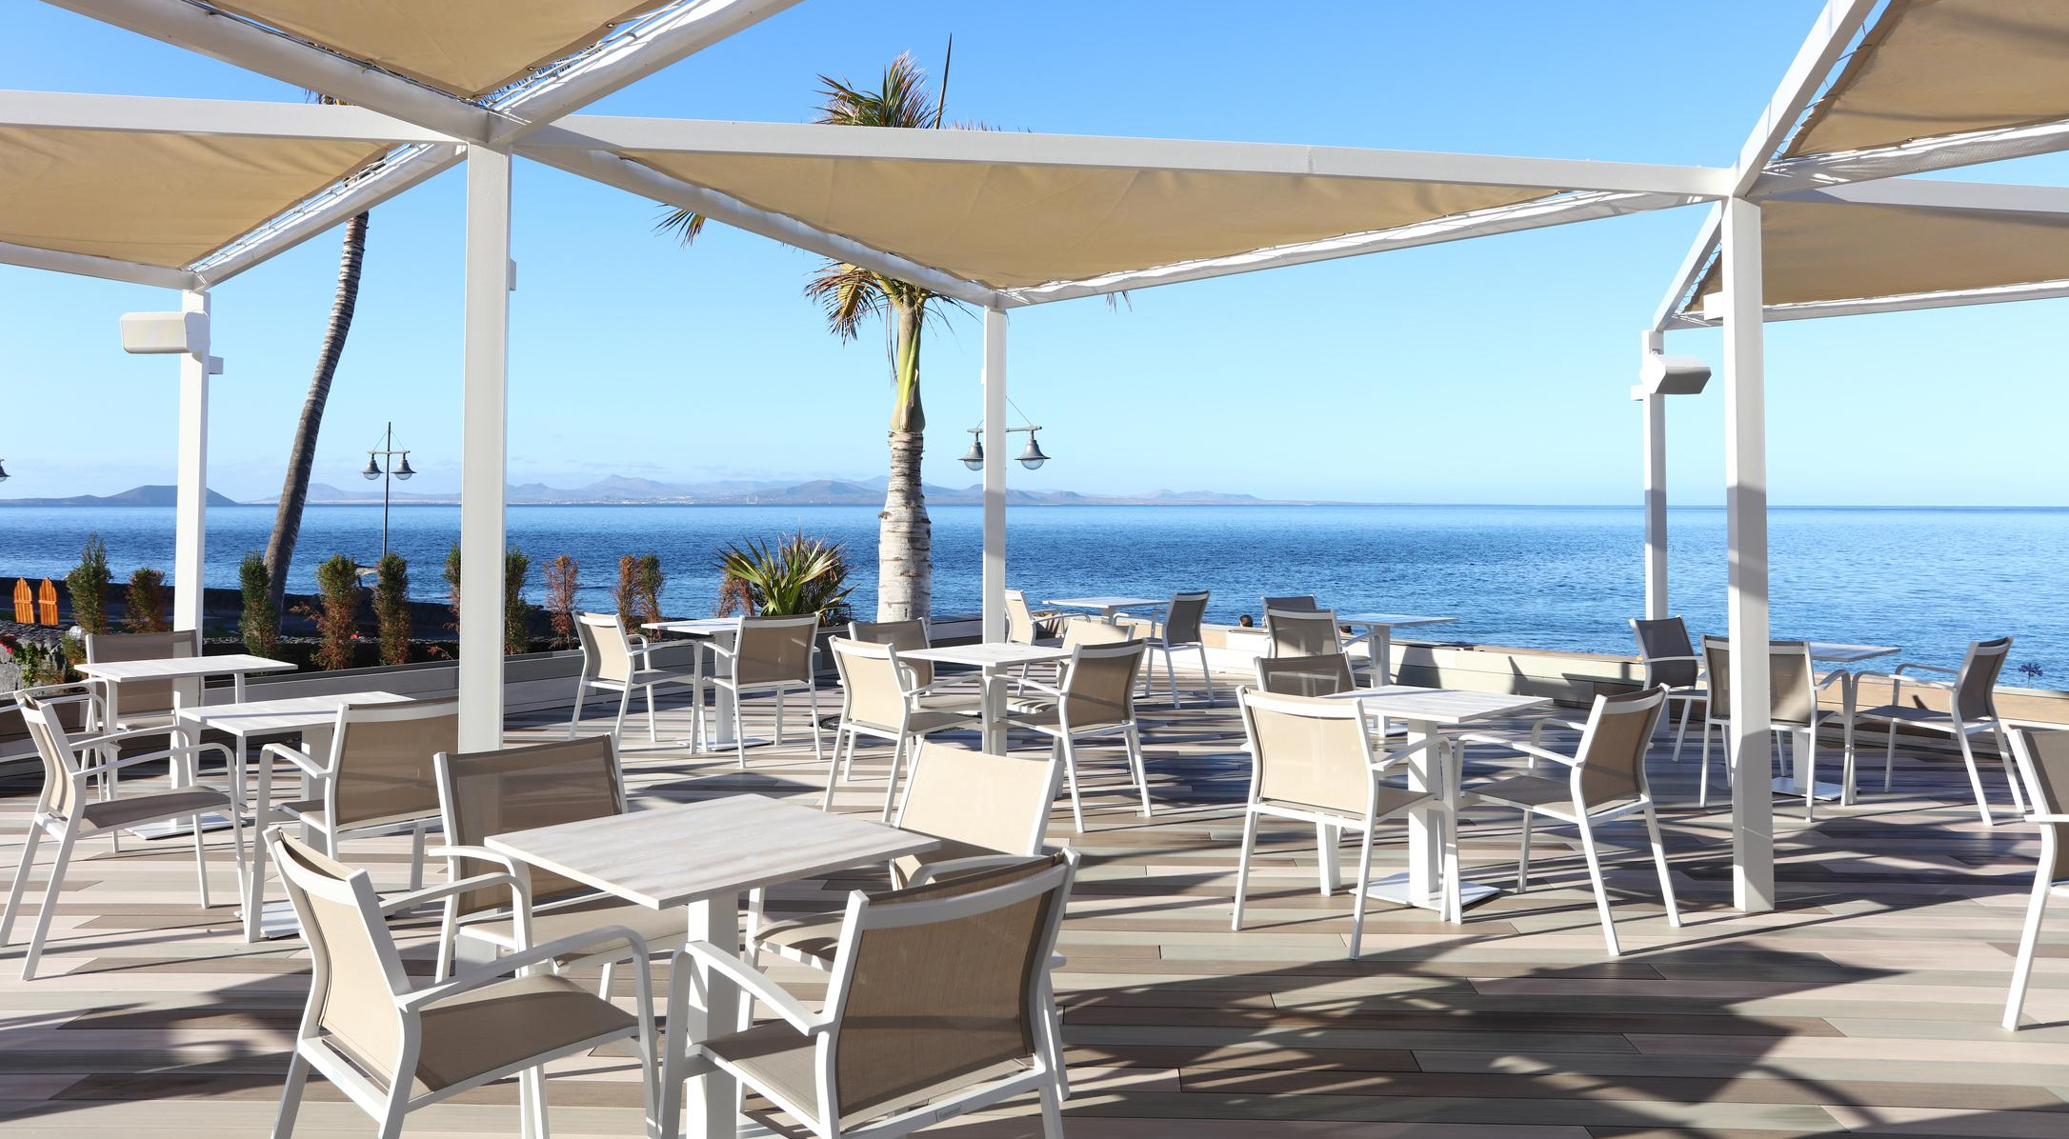

Slide 22
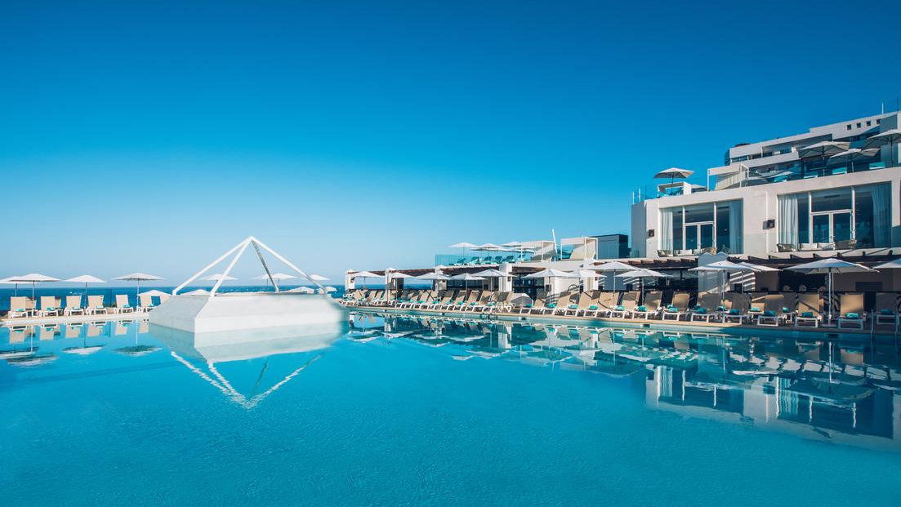
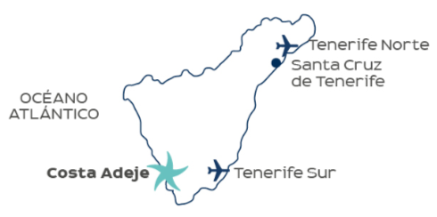

Slide 23
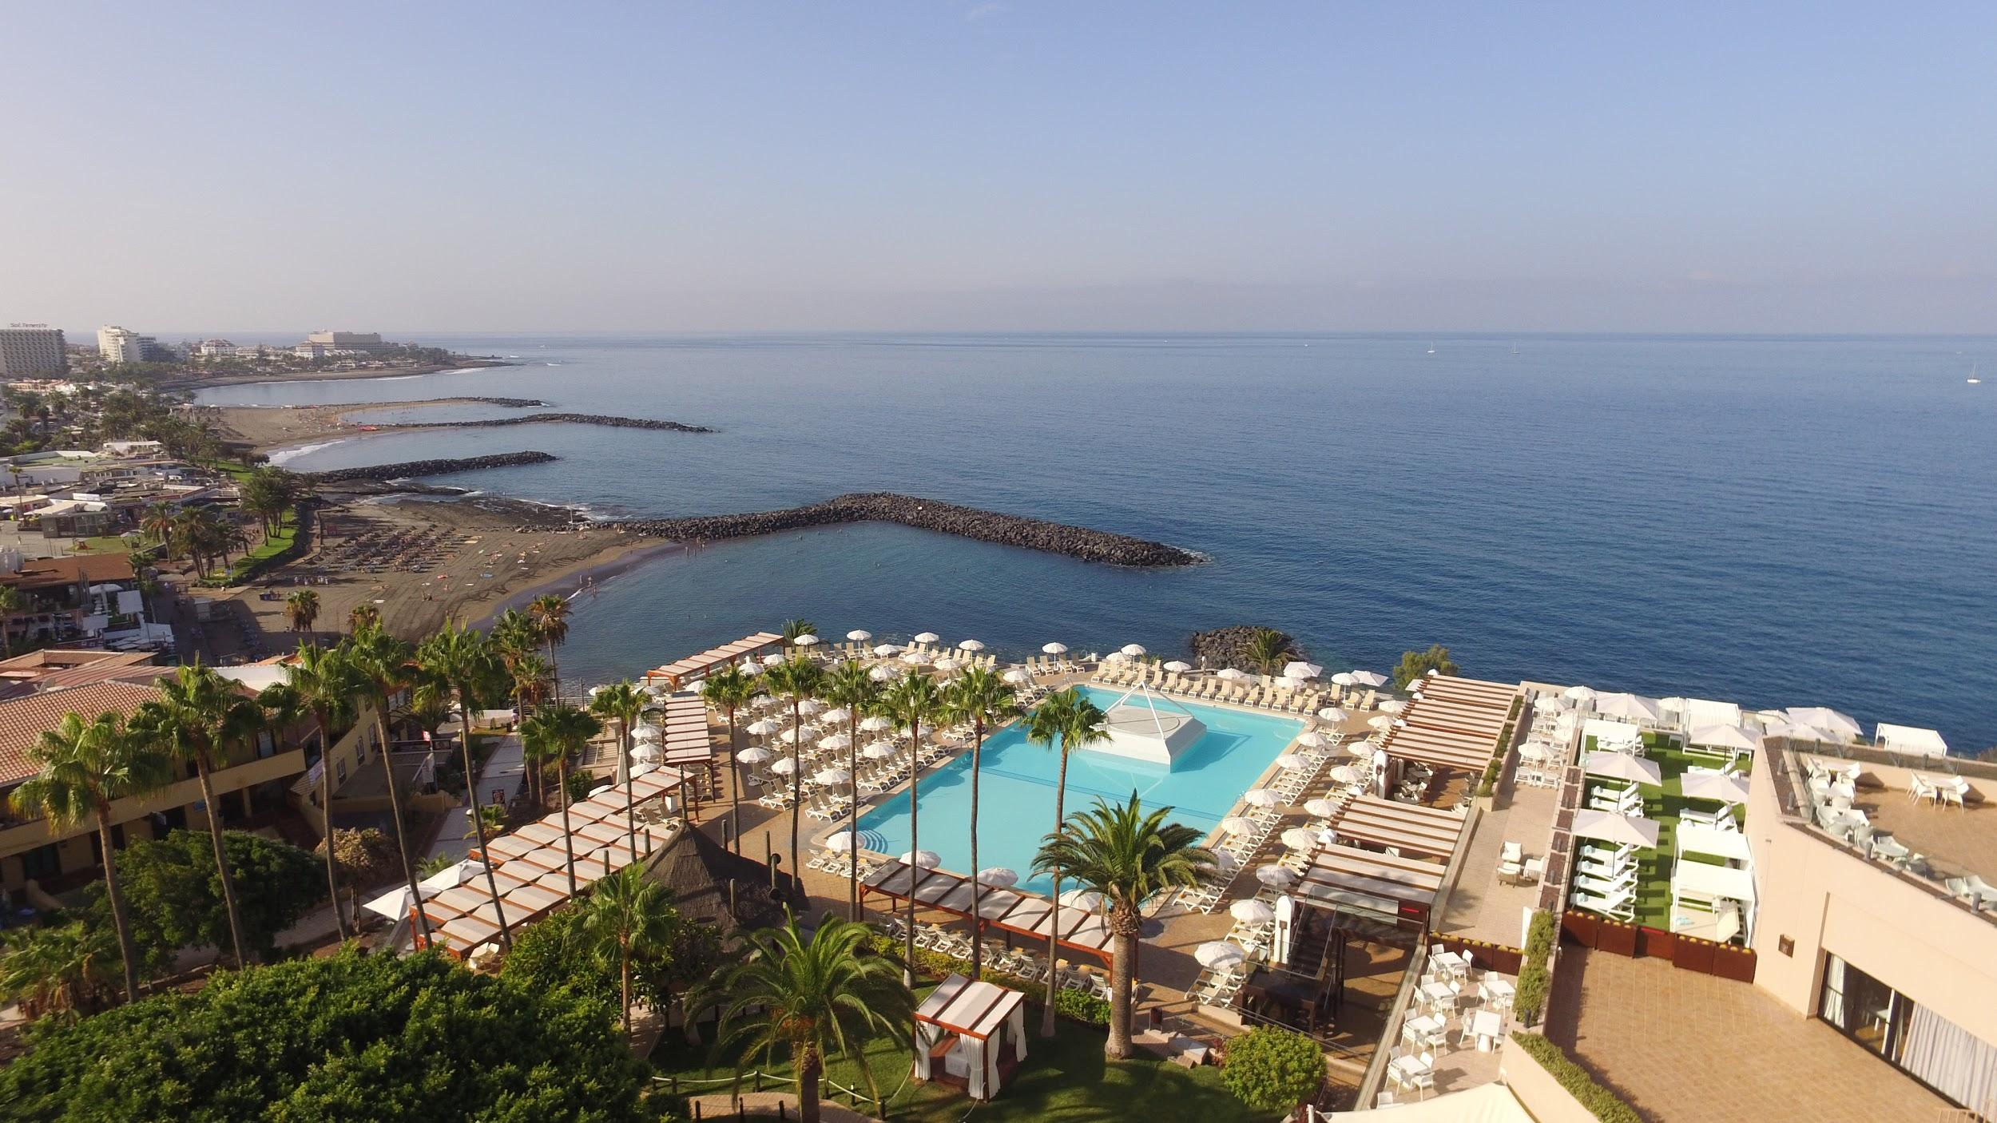
LOCATION
Direkt am Meer, 250 m bis zur Playa del Bobo
5 km bis Adeje
17 km bis zum FlughafenTeneriffa Süd (TFS)
85 km bis zum Flughafen Los Rodeos (TFN)

Slide 24
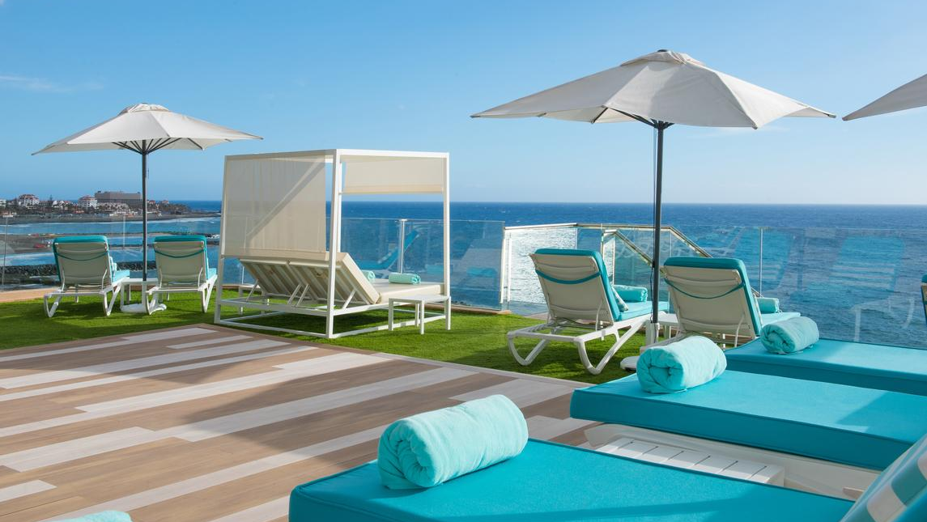
STAR PRESTIGE
Bereiche nur für Erwachsene
Superior Zimmer
VIP Service mit privater Rezeption
Lounge mit open bar, TV und Tageszeitung
Exclusive Sonnenterrasse mit Bali-Liegen,Whirlpool und Relx-Pool

Slide 25
Griechenland
KRETA
Rethymno
Heraklion
Mittelmeer
KRETA
Iberostar Creta Marine
Iberostar Creta Panorama & Mare
1 82
1 8 3

Slide 26
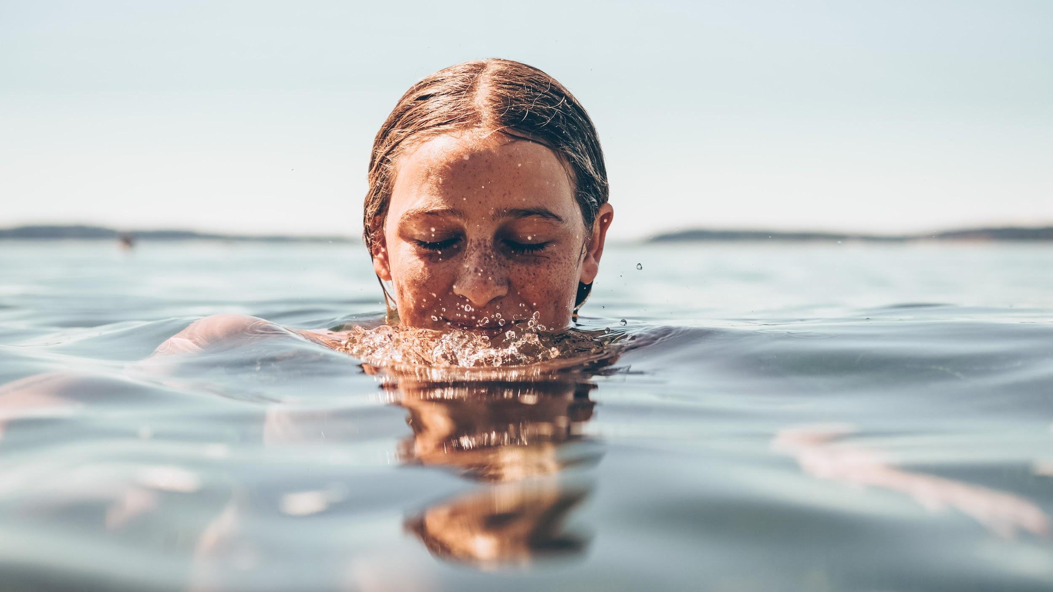
Iberostar Horizons
Wir kümmern uns um Sie

Slide 27
www.StarAgents.com
Das exklusive Treueprogramm von Iberostar für Reisebüroangestellte
Iberostar Star Agents
Germany & Austria

Slide 28
Danke!
Email: katrin.frank@iberostar.com
Tel: 040 548976 15

